Slide 1
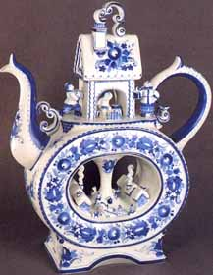
Многонациональная культура России.
Гжель.

Slide 2
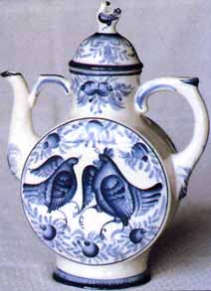
Аннотация
Проект предполагает знакомство детей с Гжелью.
Цель. Познакомить детей с видом росписи Гжелью.
Дать представление об особенностях данного вида росписи.
Задачи.
Расширение кругозора детей.
Приобщение к культурным ценностям.

Slide 3
История возникновения Гжели
Гжель - это название живописного подмосковного региона, что в 60-и километрах от Москвы. Слово "гжель" сегодня невероятно популярно. Фарфор с нарядной синей росписью и многоцветная майолика известны теперь не только в России, но и за ее пределами. Гжельские изделия привлекают к себе всех, кто любит прекрасное, богатой фантазией и гармоничностью, высоким профессионализмом их создателей.

Slide 4
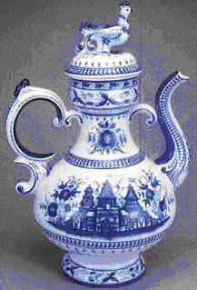
Гжель -это колыбель и основной центр русской керамики. Здесь сформировались ее лучшие черты и проявились высшие достижения народного искусства.
Сколько же лет этому русскому народному промыслу?
Археологические исследования на территории Гжели подтверждают существование здесь гончарного ремесла с начала XIV века. И неудивительно, гжельская земля издавна была богата лесами, реками, высококачественными глинами,.. "которой нигде не видал я белизною превосходнее".

Slide 5
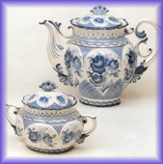
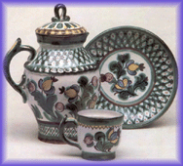
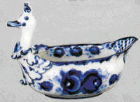
На протяжении столетий гжельские крестьяне
изготавливали предметы оптового обихода, изразцы,
черепицу. Со второй половины XVIII века она
прославилась выпуском майоликовой посуды. Это были
изделия из цветных глин с яркой многоцветной
росписью по белой эмали. В XIX веке гжельские мастера
изобрели новый для себя материал и новую
технологию: выпускали
полуфаянс, затем фаянс
и,
наконец, фарфор.

Slide 6
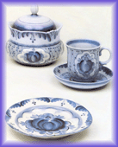
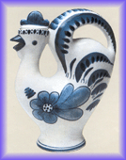
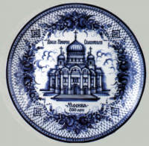
Особый интерес представляли изделия, расписанные в один цвет - синей подглазурной краской, наносимой кистью, с графической прорисовкой деталей. Выпуском фарфора и фаянса занимались многочисленные мелкие заводы и крупные предприятия.

Slide 7
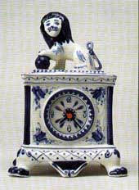
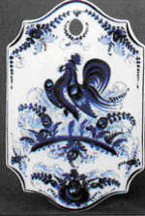
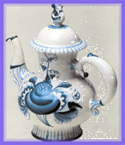
Конец XIX - начало XX веков стали периодом глубокого кризиса. Казалось, гжельское искусство погибло навсегда. Послевоенное время связано с началом возрождения промысла и поиском своего образного языка. Для этого потребовались годы кропотливой и неустанной работы, обучение новых мастеров. В результате это привело к успеху.

Slide 8
